Slide 1



XIV RAPPORTO SULLA QUALITÀ DELL’AMBIENTE URBANO - EDIZIONE 2018
E STRUMENTI E METODI INNOVATIVI PER LA QUALITÀ DELL’AMBIENTE URBANO
ROMA, 19 DICEMBRE 2018
Palazzo Giustiniani, Sala Zuccari

Slide 2
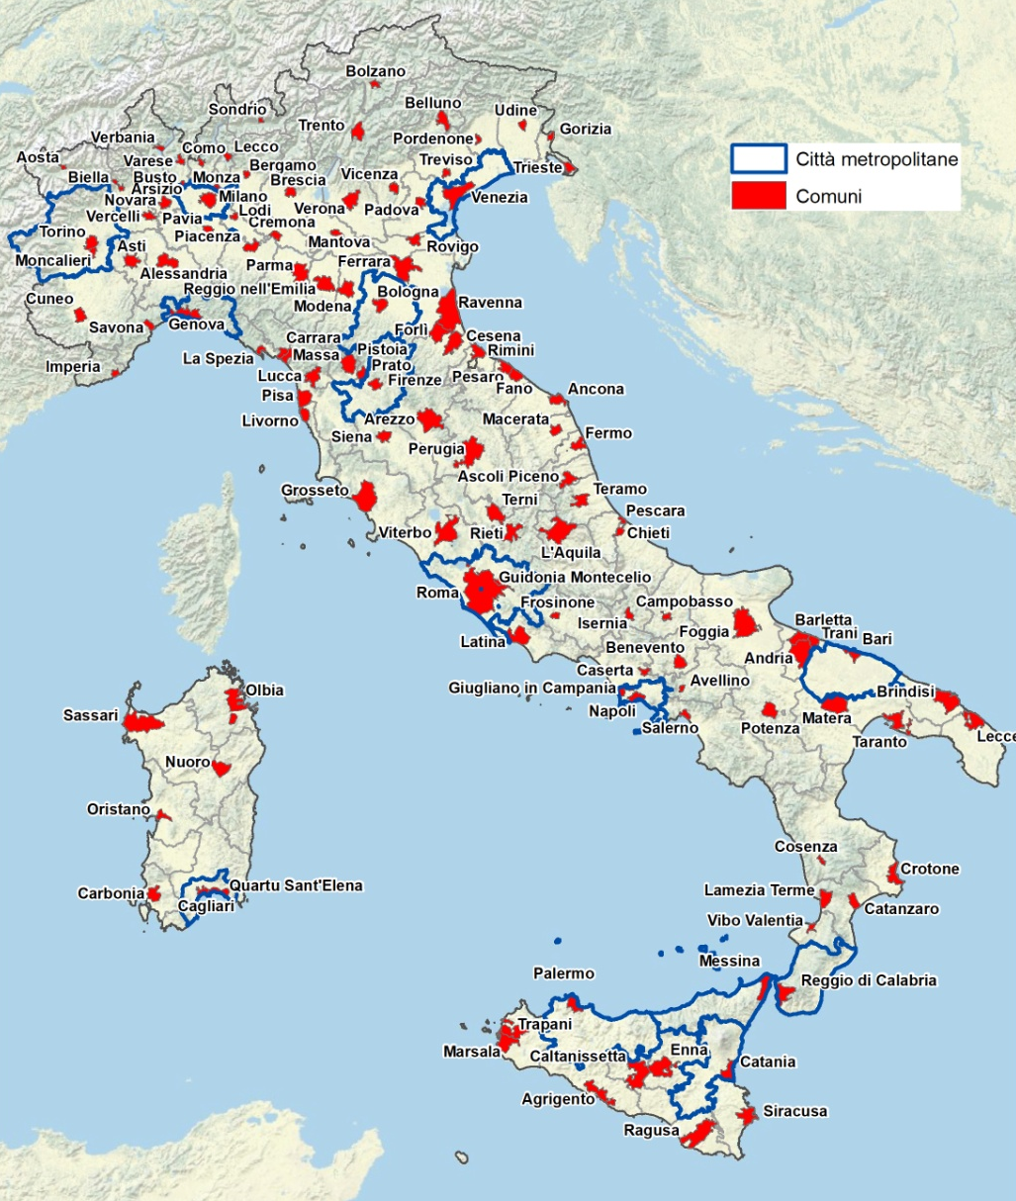
I NUMERI E I TEMI DEL XIV RAPPORTO
109
CAPOLUOGHI DI PROVINCIA
FATTORI SOCIALI ED ECONOMICI
TRASPORTI E MOBILITÀ
ATTIVITÀ INDUSTRIALI IN AMBITO URBANO
RIFIUTI URBANI
7
NUOVI COMUNI
(rispetto all’edizione 2017)
SUOLO E TERRITORIO
INFRASTRUTTURE VERDI
ACQUE
INQUINAMENTO DELL’ARIA E CAMBIAMENTI CLIMATICI
120
COMUNI
IN TOTALE
ESPOSIZIONE ALL’INQUINAMENTO ELETTROMAGNETICO ED ACUSTICO
AZIONI E STRUMENTI PER LA SOSTENIBILITÀ LOCALE
20 BOX
DI APPROFONDIMENTO
14
CITTÀ
METROPOLITANE
STRUMENTI E METODI INNOVATIVI PER LA QUALITÀ DELL’AMBIENTE URBANO

Slide 3
UNA CHIAVE DI LETTURA DEI DATI
IL RAPPORTO RIPORTA DATI RELATIVI A CIRCA 400 INDICATORI
MACROTEMI
TEMI DEL RAU
TIPOLOGIA DI INDICATORI
AMBIENTE E SALUTE
Fattori sociali ed economici
DETERMINANTI
Suolo e territorio
Acque
PRESSIONI
Inquinamento dell’aria e cambiamenti climatici
CAMBIAMENTI CLIMATICI
Infrastrutture verdi
STATO
Trasporti e mobilità
Esposizione all’inquinamento elettromagnetico ed acustico
IMPATTI
ECONOMIA CIRCOLARE
Rifiuti urbani
Azioni e strumenti per la sostenibilità locale
RISPOSTE

Slide 4
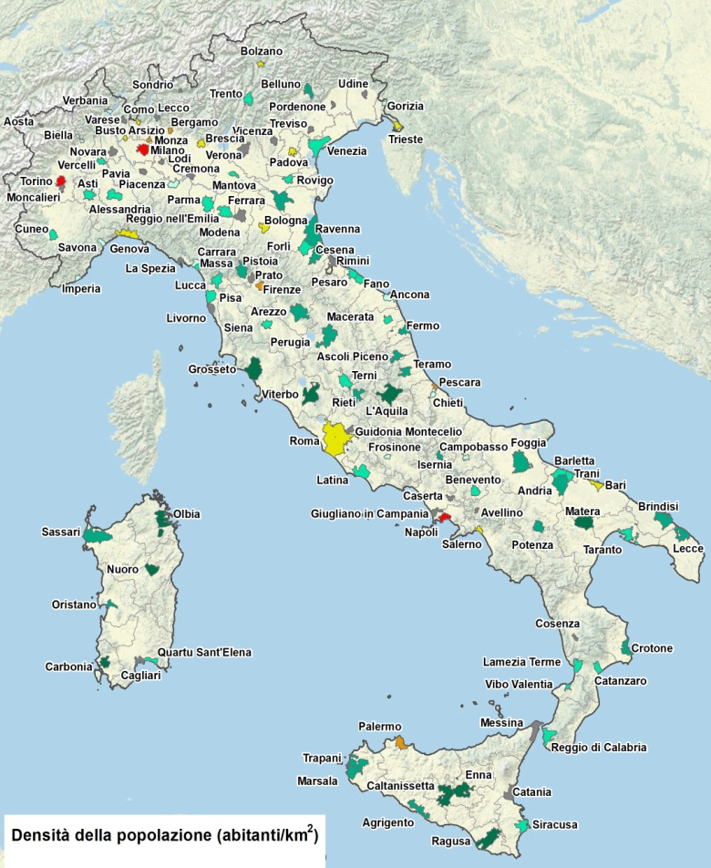
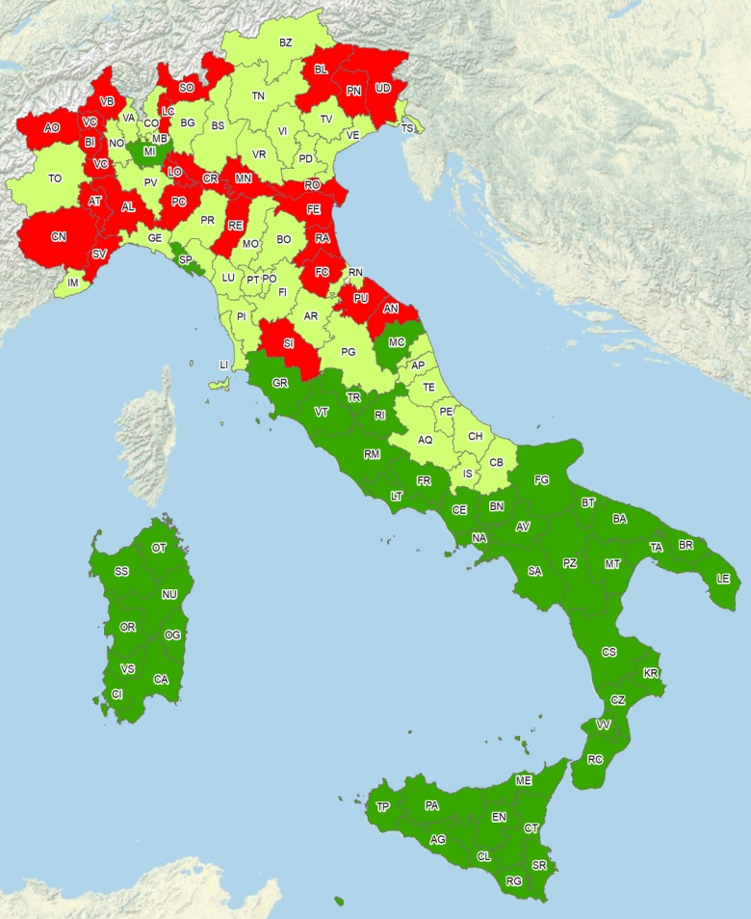
AMBIENTE E SALUTE
Demografia e impresa
Determinanti
Densità della popolazione
Tasso di crescita delle imprese
In Italia
200 ab/km²
Tra i 120 Comuni
Napoli con oltre 8.000 ab/km² è la città con la massima densità
Milano e Torino con oltre 6.500 ab/km²
Enna è la città con la minima densità
In Italia
0,8%, in aumento rispetto al dato 2016
Tra 105 Province
Messina, Nuoro, Catania, Rieti e Agrigento con crescita superiore al 2%
Aosta, Alessandria, Ferrara, Cuneo, Biella, Mantova, Forlì-Cesena, Udine, Lodi, Vercelli con tasso di crescita negativo tra -0.5 e 1.6%
Dati ISTAT
31.12.2017
Dati UNIONCAMERE
31.12.2017

Slide 5
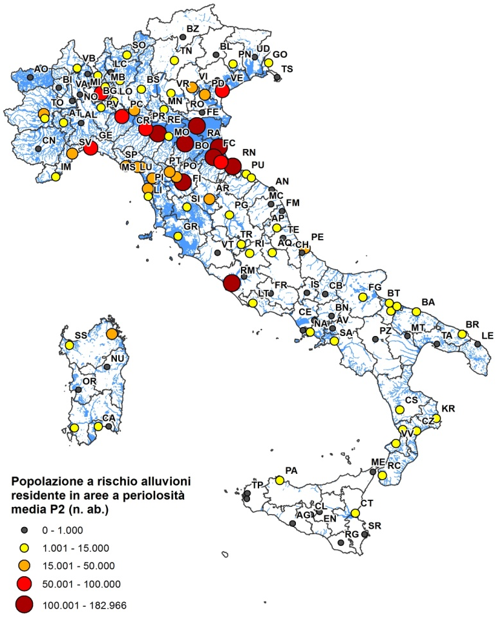
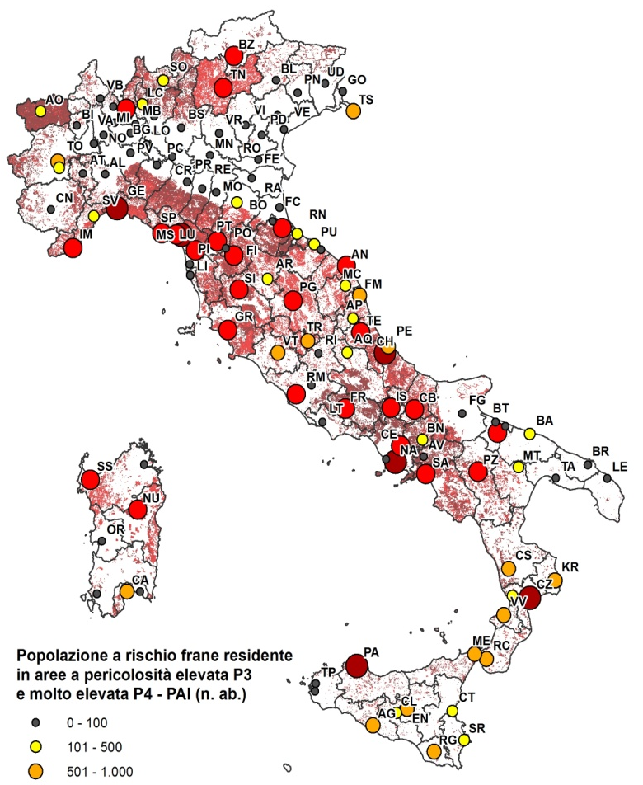
AMBIENTE E SALUTE
Rischio idrogeologico
Determinanti
Popolazione esposta a alluvioni
Popolazione esposta a frane
Tra i 120 Comuni
1.567 km² di aree a pericolosità elevata
3.588 km² di aree a pericolosità media
Firenze, Reggio Emilia, Bologna, Ravenna, Ferrara, Rimini, Roma, Forlì con oltre 100.000 residenti in aree a pericolosità media
In Italia
oltre 620.000 frane censite al 2017
Tra i 120 Comuni
Napoli e Genova: oltre 29.000 residenti in aree a pericolosità elevata da frana
Catanzaro, Chieti, Massa, Palermo, Andria: oltre 5.000 residenti in aree a pericolosità elevata da frana
Dati ISPRA
2017
Dati ISPRA
2017

Slide 6
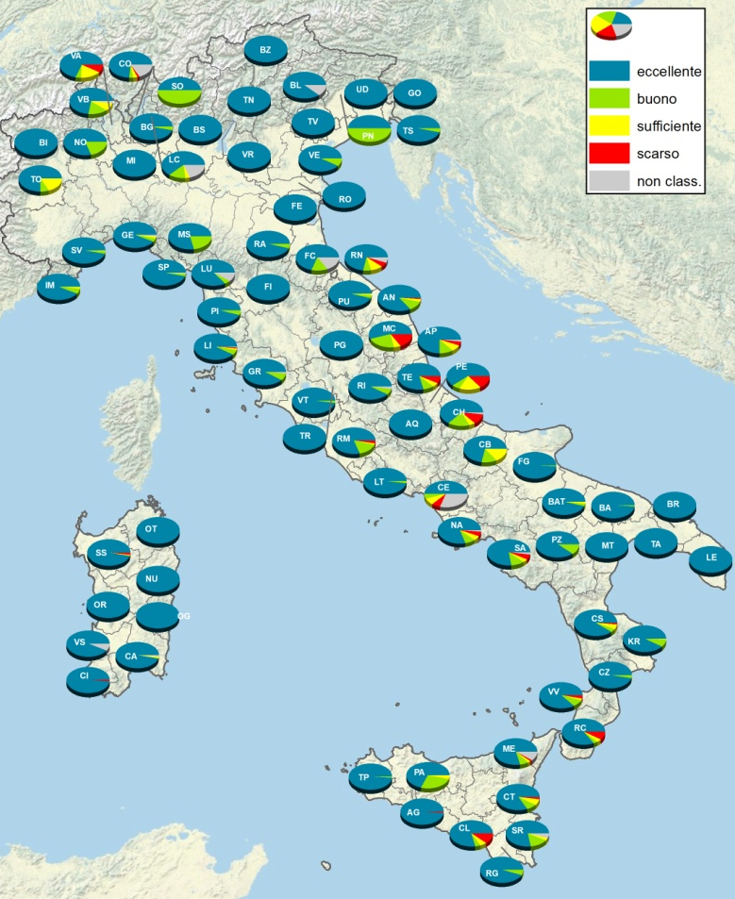
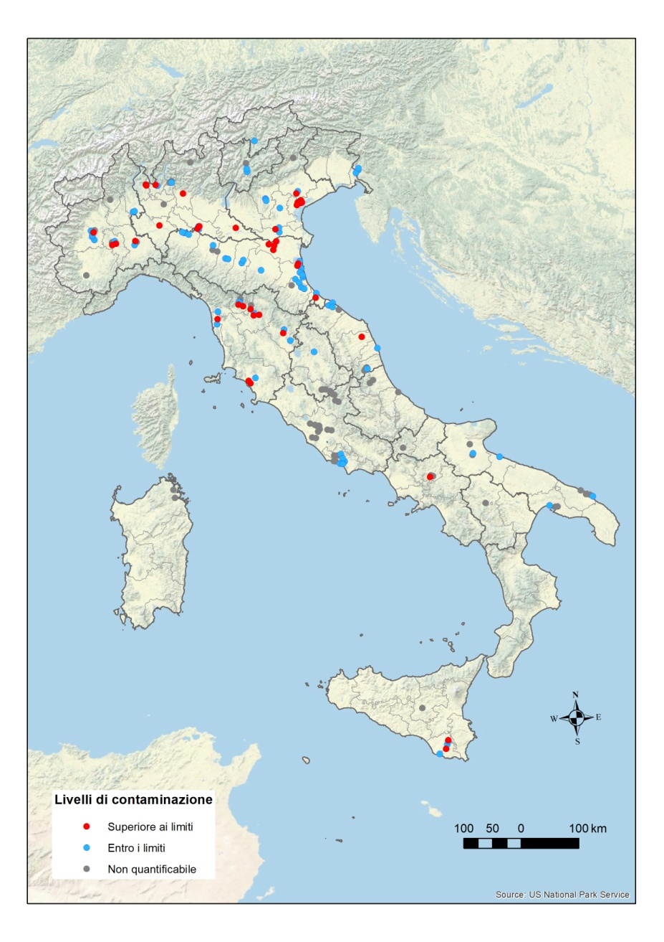
AMBIENTE E SALUTE
Qualità delle acque
Impatti
Classificazione
acque di balneazione
Pesticidi
nelle acque superficiali
Tra le Province italiane (al 2017)
45 hanno il 100% delle acque in stato eccellente o buono
36 hanno tra il 75% e il 99% delle acque in stato eccellente o buono
Nei 176 punti di monitoraggio
in oltre il 65% è riscontrata la presenza di pesticidi
il 23% ha concentrazione di pesticidi superiore ai limiti normativi
24 Comuni hanno livelli di concentrazione non conformi
Dati Min. Salute
2014-2017
Dati SNPA
2016

Slide 7
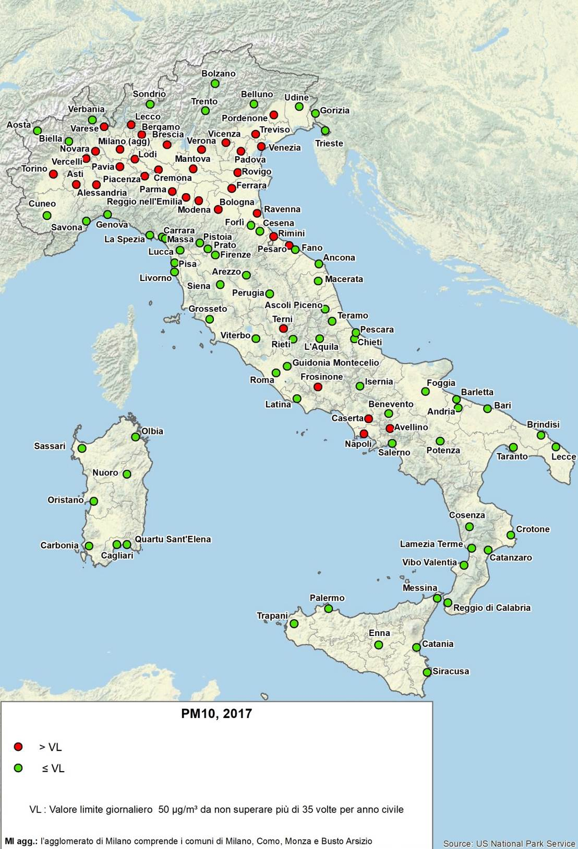
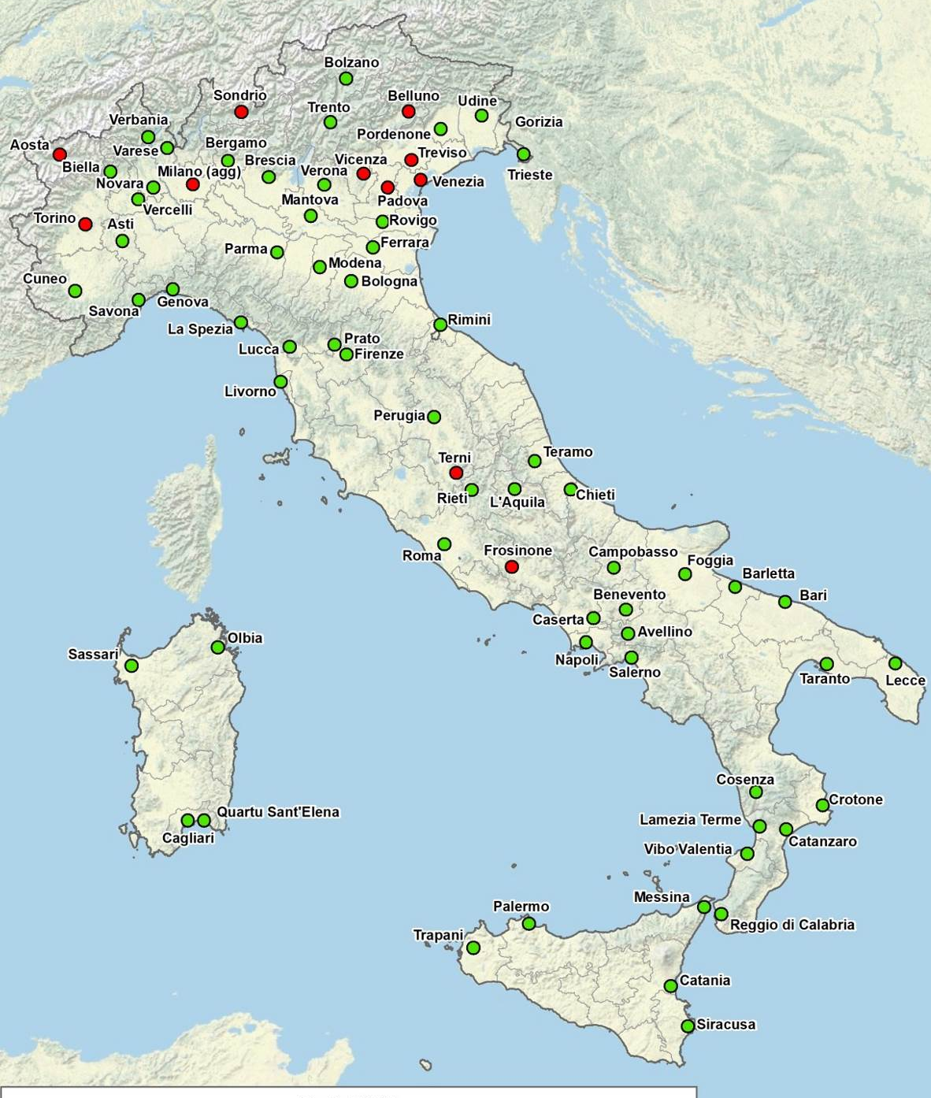
AMBIENTE E SALUTE
Qualità dell’aria e inquinanti atmosferici
Impatti
Superamenti soglia PM10
Superamenti soglia B(a)P
Nelle 106 aree urbane considerate
nel 2017, in 35 aree, superato il valore limite giornaliero (50 µg/m³ per non più di 35 gg)
in 73 casi (su 90), osservata riduzione significativa delle concentrazioni
nel primo semestre 2018, in 7 aree urbane superato il valore limite
al 10.12.2018, in 19 aree urbane superato il valore limite
Nelle 72 aree urbane considerate
in 11 aree, superato il valore obiettivo
(1 ng/m³, media annuale)
superamenti in gran parte nel Nord
superamenti anche a Frosinone e Terni
Sondrio, area con il valore medio annuo più elevato
Dati SNPA
2017
Dati SNPA
2017

Slide 8
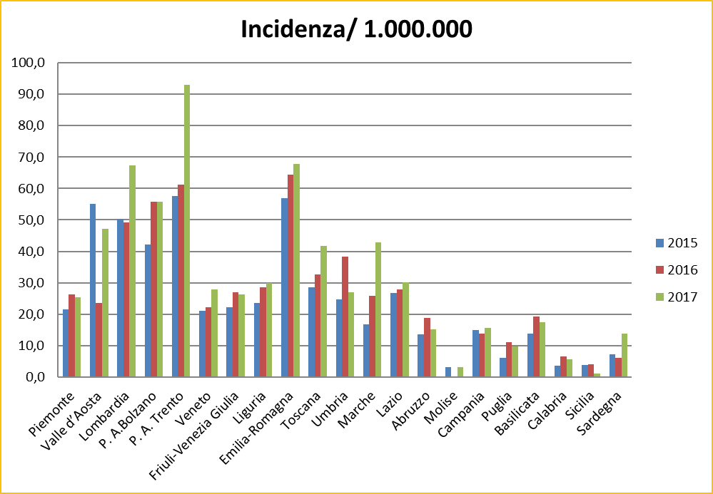
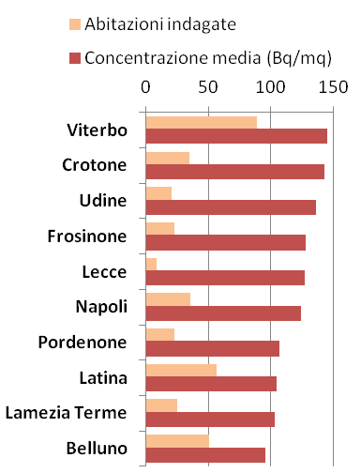
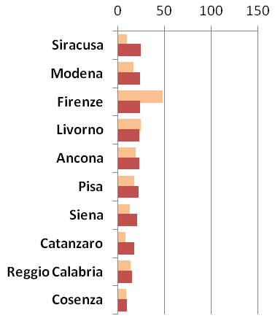
AMBIENTE E SALUTE
Inquinamento indoor
Impatti
Casi di
Legionellosi
In Italia (nel 2017)
2.014 casi notificati, pari a 33,2 casi per milione di abitanti
dal 2015, trend in aumento dell’incidenza
nelle regioni del Nord, maggior numero di casi notificati
Esposizione al gas Radon
Dati ISS
2018
Indagine nazionale 1989-1998
Radon è un gas naturale, proveniente dal suolo, dai materiali di costruzione e dall’acqua, seconda causa di tumore polmonare dopo il fumo di tabacco
300 Bq/m³, valore medio annuo, limite di concentrazione per abitazioni e luoghi di lavoro stabilito dalle Direttive Europee
Dati
ISIN-SNPA

Slide 9
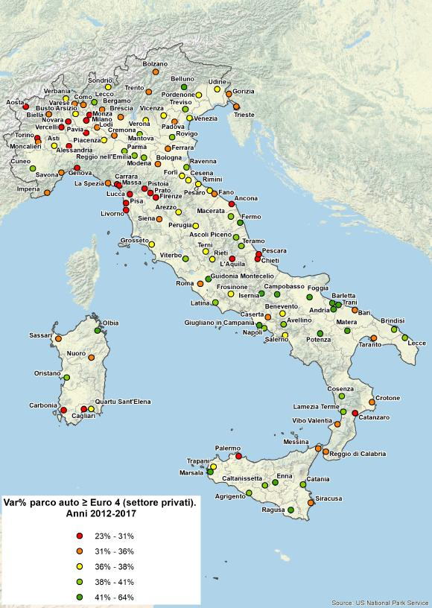
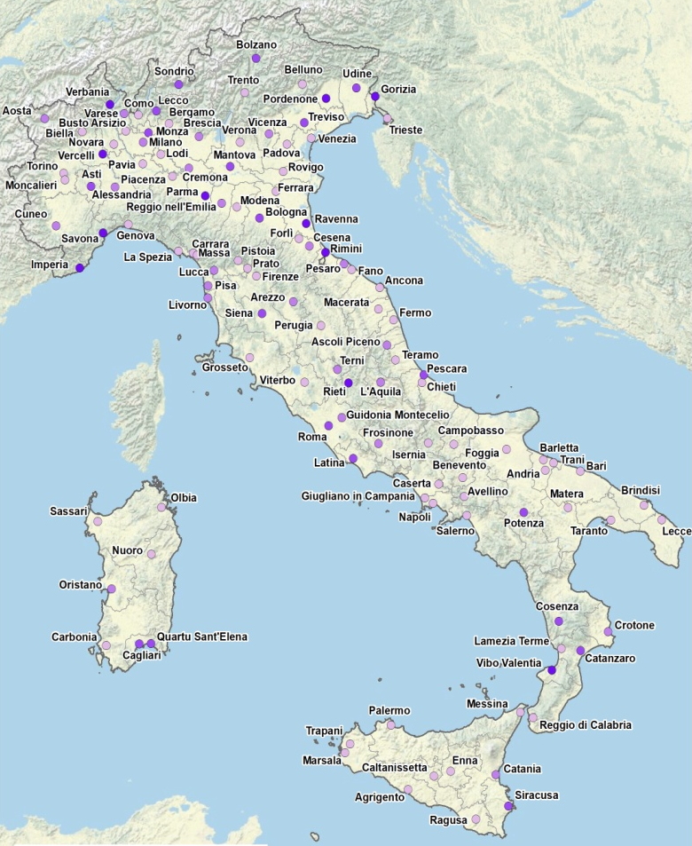
AMBIENTE E SALUTE
Parco veicolare e inquinamento acustico
Determinanti
Impatti
Var. % auto Euro 4+
Superamenti limiti normativi
In Italia
oltre 37,5 milioni di autovetture
23% del parco auto ha standard emissivo
da Euro 0 fino Euro 2 (in diminuzione)
Tra i 120 Comuni, dal 2012 al 2017
Andria, Barletta, Marsala e Giugliano in C., aumento più consistente di auto Euro 4 o sup.
Carrara, aumento di auto Euro 4 o sup. inferiore al 25%
Tra i 120 Comuni
1.392 sorgenti acustiche controllate
34,5% delle sorgenti con superamenti dei limiti normativi
superamenti in diminuzione rispetto al passato
Verbania, Pordenone, Gorizia, Rieti con oltre 15 sorgenti con superamenti
(per 100.000 ab)
Dati ACI
2017
Dati SNPA
2017

Slide 10
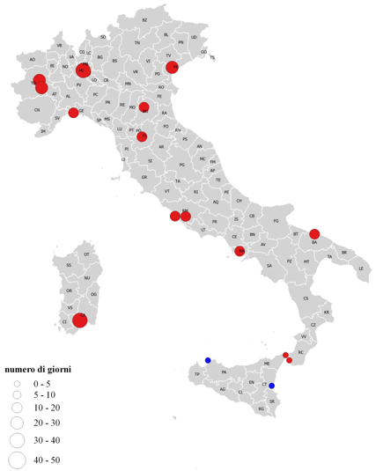
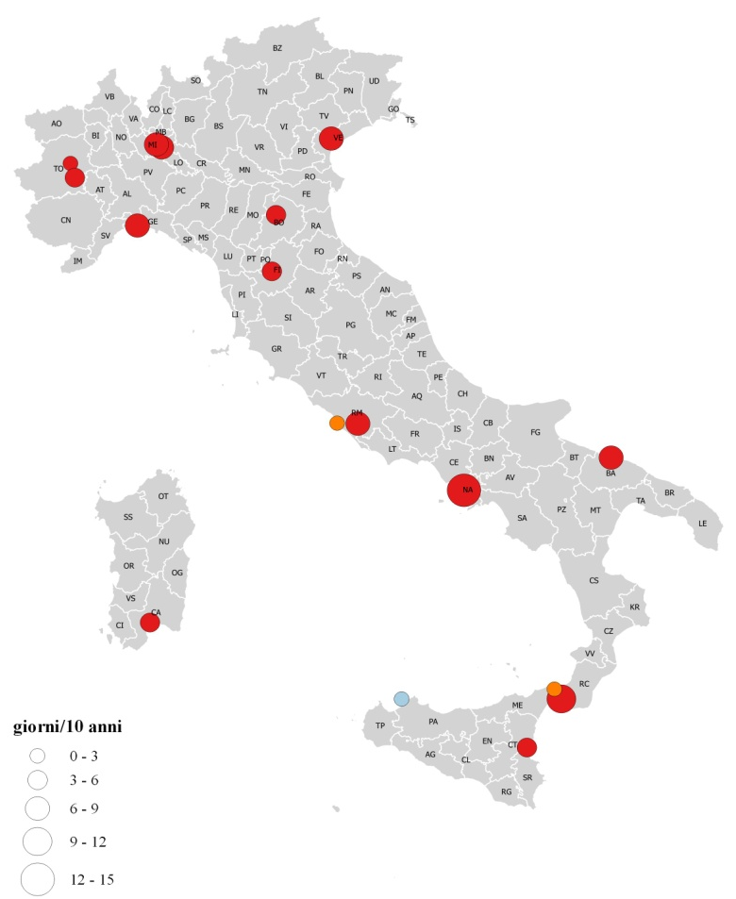
CAMBIAMENTI CLIMATICI
Temperature estreme
Impatti
Pressioni
Anomalie
Tmax in estate
rispetto al periodo
1971-2000
Trend notti tropicali
rispetto al periodo
1971-2000
Nelle 14 aree metropolitane
valori medi superiori a quelli normali per tutte le stazioni
Palermo valore medio leggermente inferiore al valore normale
Nelle 14 aree metropolitane
quasi tutti i trend sono positivi
Napoli l’aumento più consistente e significativo
Roma Fiumicino e Messina trend positivo non significativo
Palermo, trend negativo
Dati
Aeronautica Militare
2017
Dati
Aeronautica Militare
2017

Slide 11
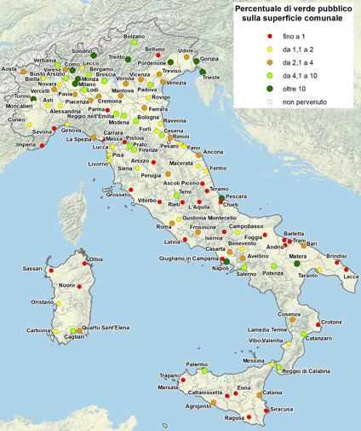
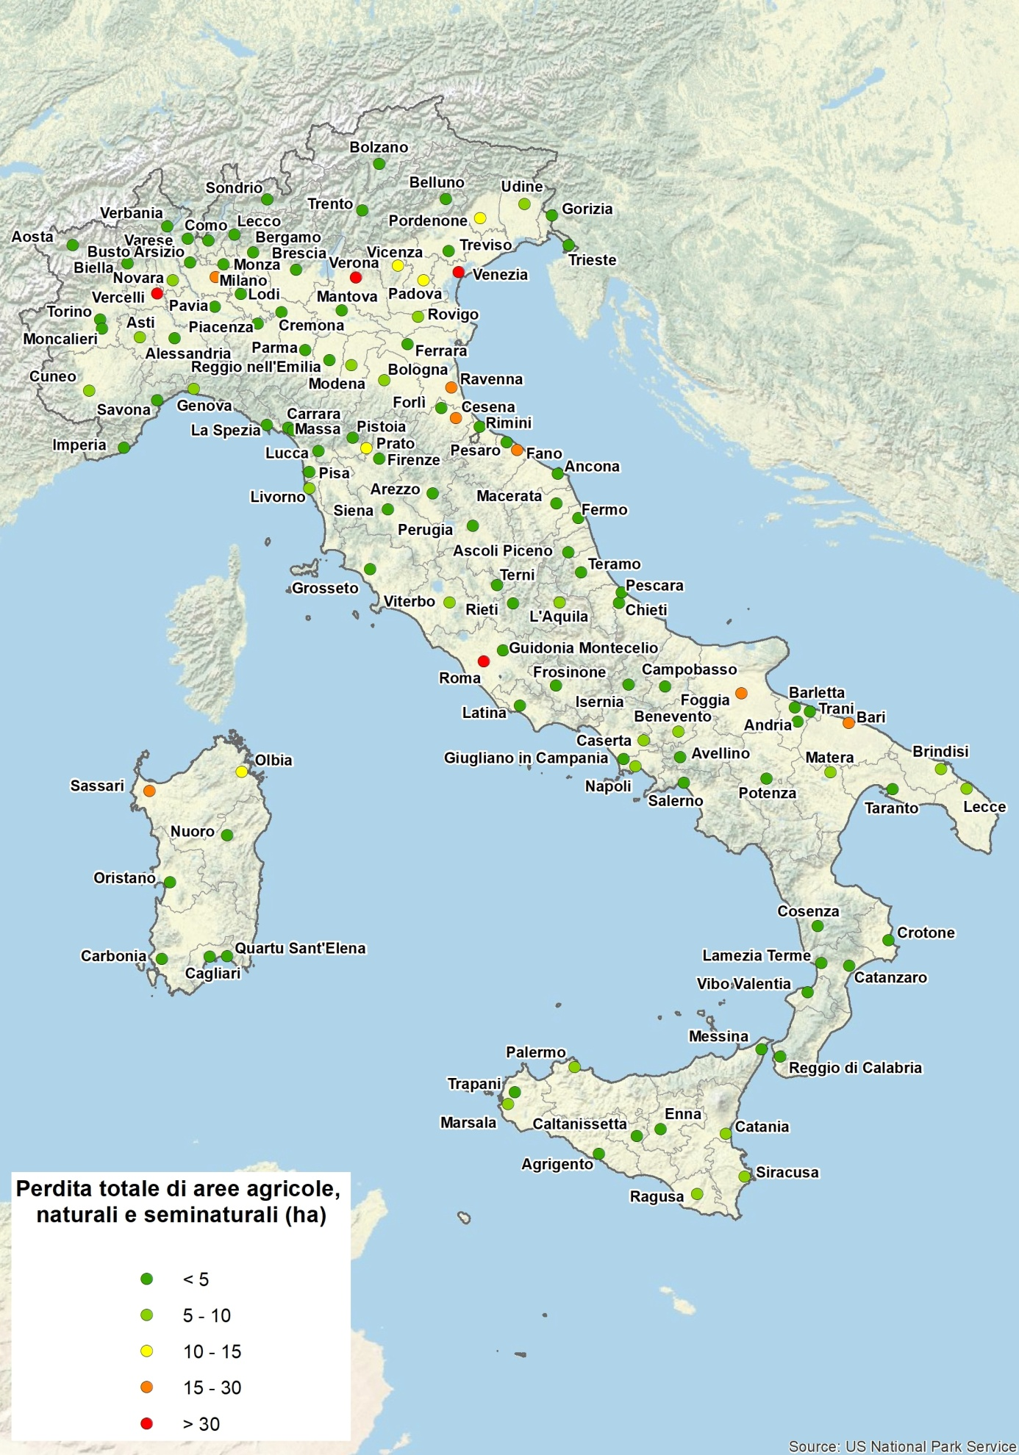
CAMBIAMENTI CLIMATICI
Verde pubblico e perdita di aree agricole, naturali e seminaturali
Impatti
Risposte
% verde pubblico su superficie comunale
Perdita di aree agricole e naturali
Tra i 116 comuni considerati
84 hanno meno del 4% di verde pubblico rispetto alla superficie comunale
34 con percentuale inferiore al 1%
12 hanno percentuale superiori al 10%
Sondrio, Trento e Monza con percentuale compresa tra il 25 e il 33%
In Italia
397 ha di superficie agricola con copertura erbacea persa
Tra i 120 Comuni
Vercelli, Verona, Venezia e Roma hanno perso tra i 35 e 45 ha di infrastrutture verdi
82 Comuni hanno perso meno di 5 ha
Alessandria, Potenza, Enna non registrano perdite
Dati ISTAT, SNPA, Comuni
2017
Dati ISPRA, Copernicus
2017

Slide 12
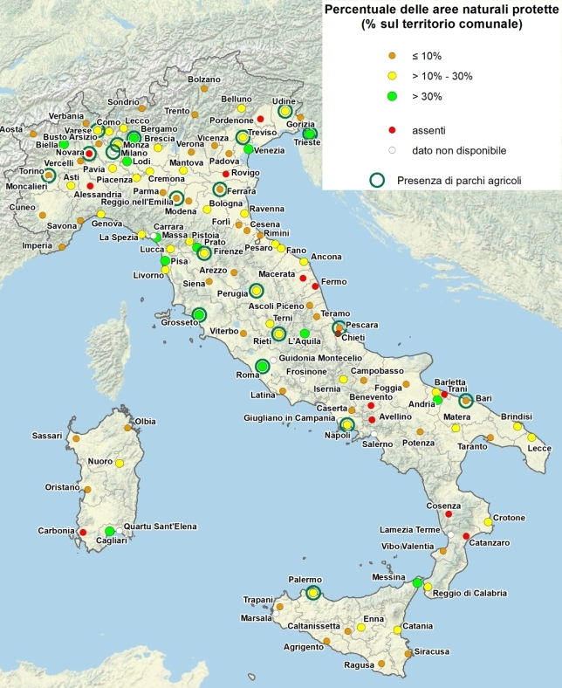
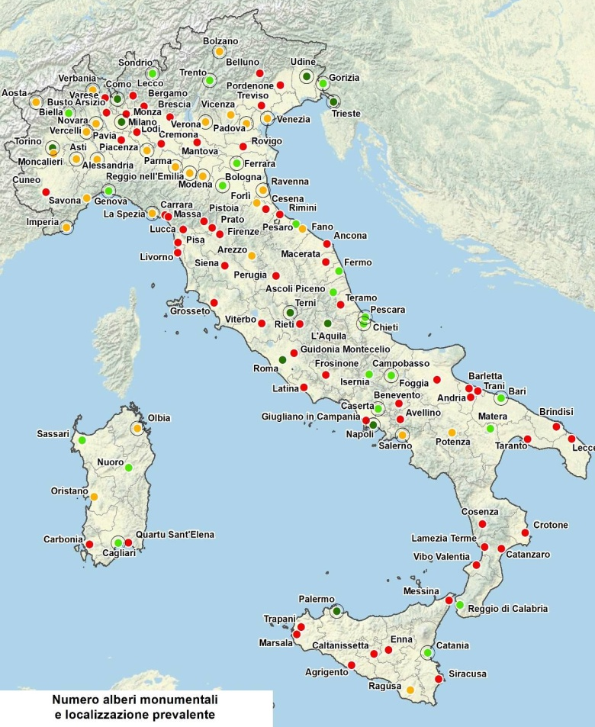
CAMBIAMENTI CLIMATICI
Aree naturali protette e alberi monumentali
Risposte
Percentuale aree protette sul territorio comunale
Numero di alberi monumentali
Tra i 109 capoluoghi di provincia
14 città hanno oltre il 30% del territorio incluso in aree naturali protette
Messina , Venezia e Cagliari hanno tra il 50 e il 70% del territorio incluso in ANP
aree naturali protette assenti in 14 città
in 20 città sono presenti Parchi agricoli
Tra i 120 Comuni
60 Comuni hanno almeno un albero
413 segnalazioni totali
a Roma, segnalati 46 alberi
Terni, L’Aquila, Palermo, Udine, Como, Milano, Trieste, Torino, Napoli con numero di segnalazioni compreso tra 13 e 37
294 alberi in contesto urbano
Dati ISTAT, SNPA, Comuni
2017
Dati MIPAAFT
2017

Slide 13
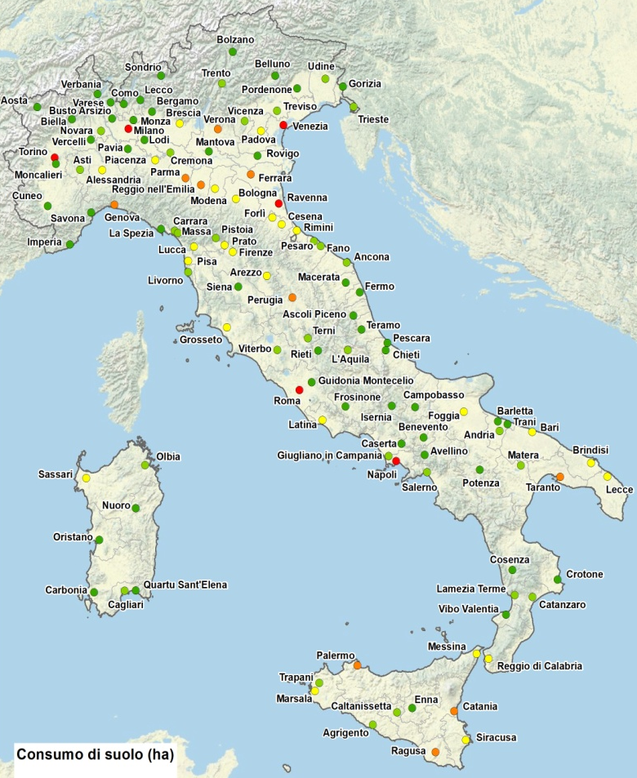
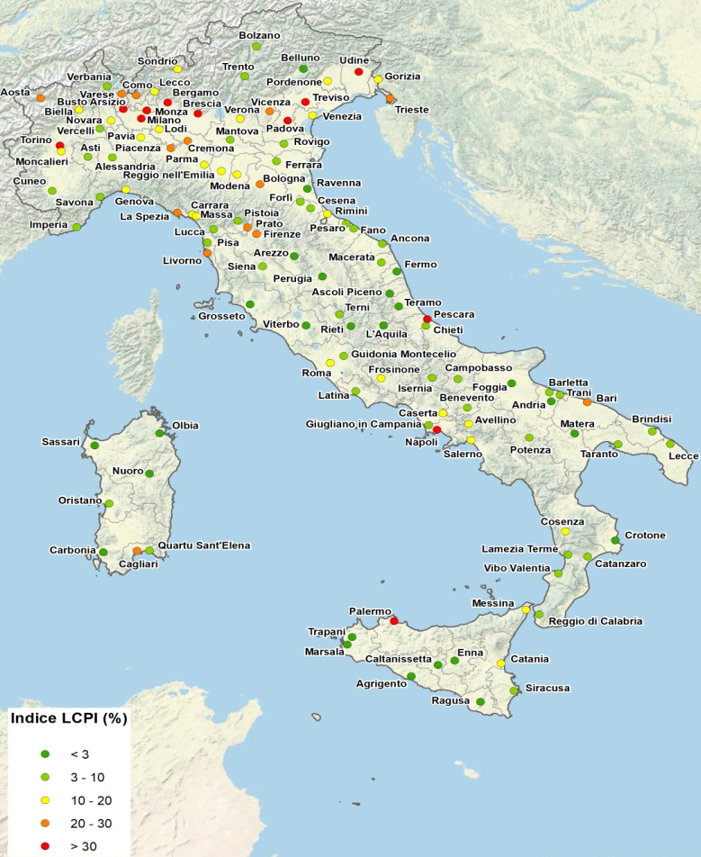
CAMBIAMENTI CLIMATICI
Consumo di suolo e forme di urbanizzazione
Impatti
Superficie di suolo consumata
Indice di compattezza urbana
Tra i 120 Comuni
Roma, valore più elevato con 31.700 ha
Milano, Torino, Napoli con suolo consumato compreso tra 7.400 e 10.440 ha
Sondrio, Isernia, Aosta, e Verbania con suolo consumato compreso tra 400 e 700 ha
Vercelli, Verona, Venezia e Roma sono le città con il maggiore incremento di consumo nell’ultimo anno
Tra i 120 Comuni
Milano, Napoli, Torino le città con i valori più alti di compattezza urbana
68 comuni con valore dell’indice inferiore al 10%
Enna la città con il valore minimo
Dati SNPA
2017
Dati SNPA
2017

Slide 14
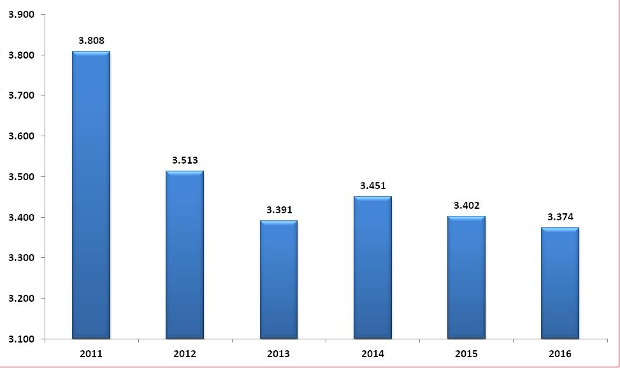
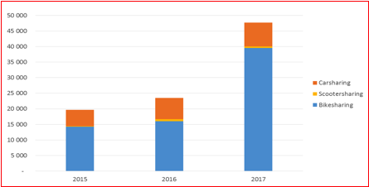
CAMBIAMENTI CLIMATICI
Trasporto pubblico e mobilità sostenibile
Risposte
Dati ISTAT
2018
Numero di passeggeri trasportati annualmente
In Italia
185 passeggeri per ab all’anno trasportati nel 2016
trend in diminuzione rispetto al 2015
Nei 116 Comuni considerati
Venezia la città con il valore più elevato, 790 passeggeri/ab
Milano e Roma, con oltre 400 passeggeri/ab
Trieste, Torino, Bologna, Brescia ,Firenze, Genova, Siena e Verona con valore compreso tra 180 e 330 passeggeri/ab
Flotta di
veicoli condivisi
In Italia
In Italia (nel 2017)
47.700 veicoli in condivisione (sensibile crescita nell’ultimo triennio)
83% biciclette, 16% automobili, 1% scooter
Nei 116 Comuni considerati (nel 2016)
car sharing presente in 30 comuni, in gran parte al Nord
Firenze, Prato, Arezzo, Roma, Bari, Palermo e Cagliari sono gli unici comuni del Centro-Sud con car sharing
bike sharing presente in 55 comuni, in gran parte al Nord
Dati osservatorio sharing mobility
2017

Slide 15
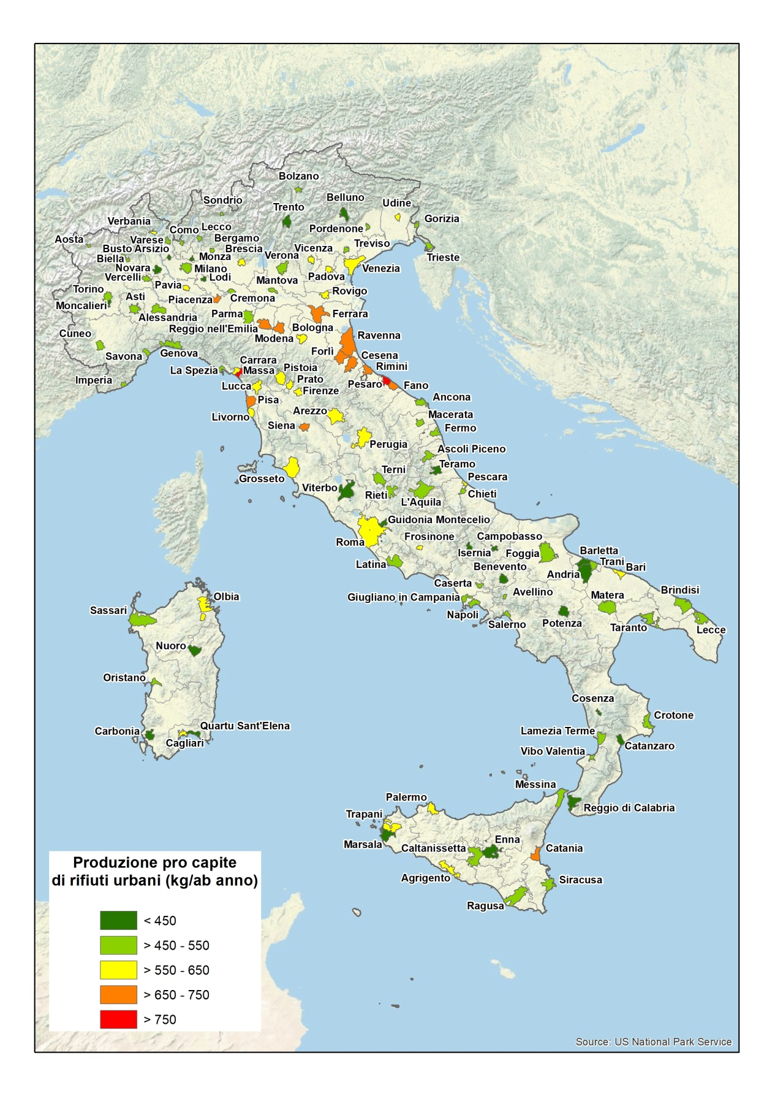
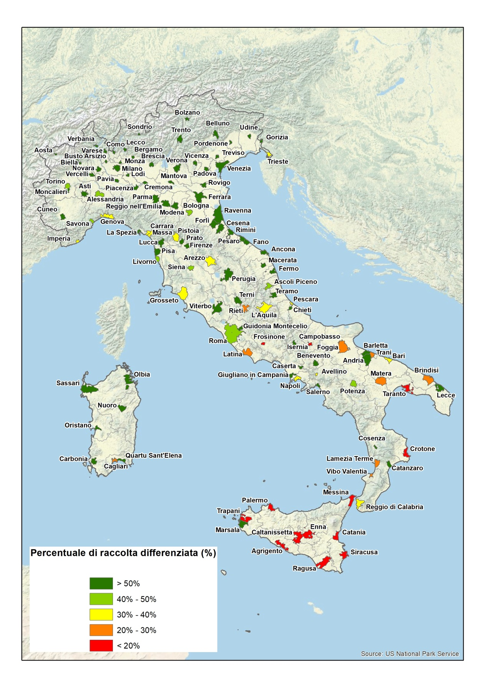
ECONOMIA CIRCOLARE
Rifiuti urbani e raccolta differenziata
Pressioni
Risposte
Produzione pro capite di rifiuti
Percentuale di raccolta differenziata
Tra i 120 Comuni
545 kg/ab anno, valore medio
Massa e Pesaro, tra 750 e 820 kg/ab
Viterbo, Quartu Sant’Elena, Isernia, Marsala, Potenza, Nuoro, Guidonia M., inferiore a 400 kg/ab
Produzione stabile a Roma
Produzione in diminuzione a Milano
Produzione in aumento a Napoli e Torino
Tra i 120 Comuni
29,5% della raccolta nazionale
4,9 mln di tonnellate raccolti
Treviso, Pordenone, Belluno, Mantova, Parma con oltre l’80% di differenziata
Catania, Agrigento, Siracusa, Crotone, Enna raccolta inferiore al 10%
Dati ISPRA
2017
Dati ISPRA
2017

Slide 16
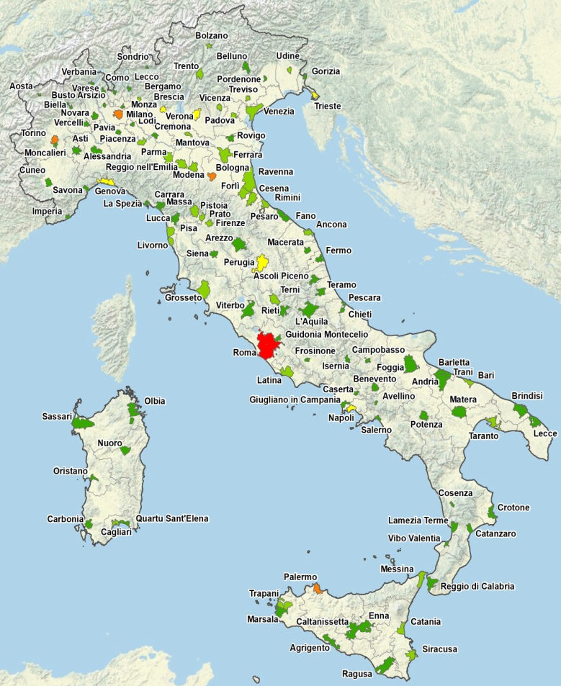
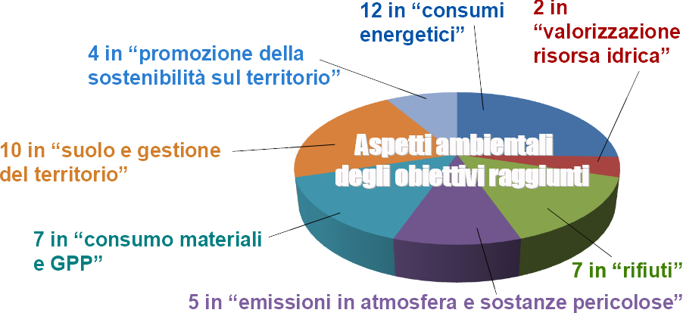
ECONOMIA CIRCOLARE
Certificazioni EMAS, ECOLABEL e SOSTENIBILITÀ LOCALE
Risposte
Numero di siti
registrati EMAS
ECOLABEL (al 31.10.2018)
161 licenze totali
144 licenze assegnate a prodotti (detergenti, carta stampata, vernici, tessili, ecc), 17 licenze assegnate a servizi/strutture ricettive
drastica riduzione rispetto al passato
Lucca, Milano, Padova e Bergamo con maggior numero di licenze
Tra i 120 Comuni
2.039 siti registrati in totale
75% dei siti registrati da Unicredit
Roma, 331 siti (di cui 311 Unicredit)
Milano, 147 siti (di cui 124 Unicredit)
Torino, 109 siti (di cui 107 Unicredit)
BANCA DATI GELSO
1.000 buone pratiche censite in ambito urbano
temi: strategie partecipate e integrate, energia, mobilità, rifiuti, territorio, paesaggio
Ferrara, Modena, Bologna, Torino, Napoli, Genova, Cuneo, Milano, Venezia, Arezzo, Trento, Parma, Massa, Olbia, Reggio Emilia con esperienze pluriennali che possono essere prese a riferimento
creata relazione tra buone pratiche e gli Obiettivi di Sviluppo Sostenibile dell’Agenda 2030 delle Nazioni Unite
ESPERIENZA DI REGISTRAZIONE EMAS
COMUNE DI TAVARNELLE VAL DI PESA (FI)
Obiettivi raggiunti nel Programma di Miglioramento Ambientale in 10 anni
Dati ISPRA
2018

Slide 17
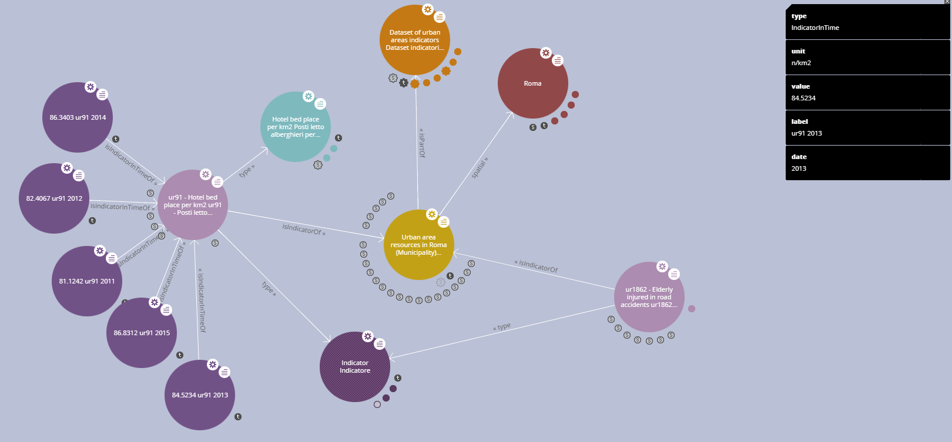
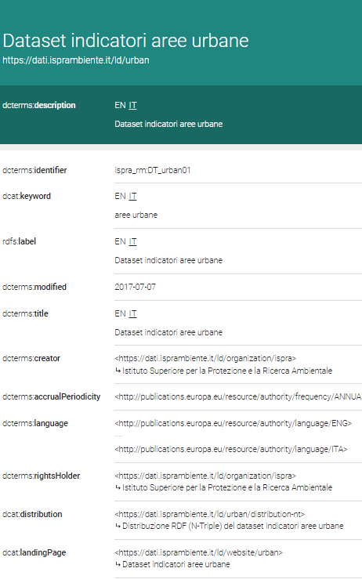
CONDIVISIONE DEI DATI
Entro l’anno 2019 tutto questo e molti altri dati contenuti nella Banca Dati Aree Urbane saranno pubblicati in Linked Open Data (Linked ISPRA project)

